Slide 1
MİKROİŞLEMCİLER VE MİKROBİLGİSAYARLAR
Yrd. Doç. Dr. Erkan USLU
03

Slide 2
8086 İÇ YAPISI

Slide 3
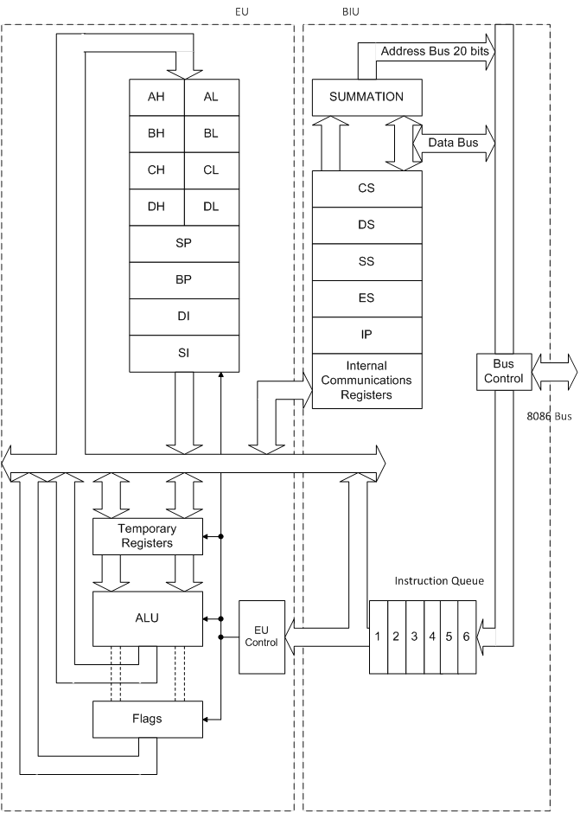
8086 İç Yapısı

Slide 4
8086 Yazmaçları
AX
AL
AH
BX
BL
BH
SI
DI
CX
CL
CH
DX
DL
DH
SP
BP
SS
CS
DS
ES
IP
FLAGS
CF
PF
AF
ZF
SF
TF
IF
DF
Genel amaçlı yazmaçlar
Özel amaçlı yazmaç
Segment yazmaçları
Bayrak yazmacı

Slide 5
8086 Yazmaçları – AX, AL, AH
AX : 16 bitlik akümülatör yazmaç
AH, AL : 8 bitlik akümülatör yazmaçlar
Aritmetik, lojik ve veri transferi işlemlerinde kullanılabilir
Çarpma ve bölme işlemlerinde gizli operand olark kullanılır
Giriş çıkış komutlarında kullanılır

Slide 6
8086 Yazmaçları – BX, BL, BH
BX : 16 bitlik genel amaçlı yazmaç, (base register)
BL, BH : 8 bitlik genel amaçlı yazmaçlar
Dizi şeklindeki veri erişiminde kullanılır

Slide 7
8086 Yazmaçları – CX, CL, CH
CX : 16 bitlik genel amaçlı yazmaç
CL, CH : 8 bitlik genel amaçlı yazmaçlar
Tekrarlı işlemlerde tekrar sayısını saklar (CX)
Öteleme ve kaydırma işlemlerinde tekrar sayısını saklar (CL)

Slide 8
8086 Yazmaçları – DX, DL, DH
DX : 16 bitlik genel amaçlı yazmaç
DL, DH : 8 bitlik genel amaçlı yazmaçlar
Çarpma ve bölme komutlarında bölünen sayıyı oluşturmak için kullanılır
Giriş çıkış işlemlerinde port numarasını saklar

Slide 9
8086 Yazmaçları – SP
SP : yığın yazmacı (stack pointer)
Yığının en üst adresini işaretlemek için kullanılır
SS ile birlikte kullanılır
Her zaman çift bir değer gösterir
WORD tipinde veriyi gösterir

Slide 10
8086 Yazmaçları – BP
BP : Base pointer
Fonksiyona parametre aktarılırken kullanılır
SS ile birlikte kullanılır

Slide 11
8086 Yazmaçları – SI
SI : kaynak indisi yazmacı (source index)
Dizi komutlarında kaynak indisini tutar
DS ile birlikte kullanılır

Slide 12
8086 Yazmaçları – DI
DI : hedef indisi yazmacı (destination index)
Dizi komutlarında hedef indisini tutar
ES ile birlikte kullanılır

Slide 13
8086 Kesim (Segment) Yazmaçları
CS : Kod segment, IP ile kullanılır
DS : Data segment, BX, SI, DI ile kullanılır
ES : Extra segment, DS gibi
SS : Stack segment, BP ve SP ile kullanılır
DS=1230H, SI=0045H ikilisi ile erişilen fiziki adres
12300H+0045H = 12345H

Slide 14
8086 Yazmaçları – IP
IP : Instruction pointer
Sıradaki işlenecek komutu gösterir
CS ile birlikte kullanılır
Efektif program adresi :
CSx10H+IP

Slide 15
8086 Bayrak Yazmacı
Carry Flag (CF) : İşaretsiz işlemlerde taşma olursa 1 değerini alır
Parity Flag (PF) : İşlem sonucunda 1 olan bitlerin sayısı tek ise 0, çift ise 1 değerini alır
Auxiliary Flag (AF) : 4 bitlik kısımların toplama-çıkarma sonucu elde değerini tutar
Zero Flag (ZF) : İşlem sonucu 0 ise ZF=1 olur
Sign Flag (SF) : İşlem sonucu negatif ise SF=1 olur

Slide 16
8086 Bayrak Yazmacı
Trap Flag (TF) : Her komuttan sonra kesme oluşmasını sağlar
Interrupt enable Flag (IF) : Kesme kaynaklarının kesme oluşturmasına izin verir
Direction Flag (DF) : Dizi işlemlerinde başlangıç adresinden itibaren arttırarak/azaltarak sıradaki göze erişimi belirler
Overflow Flag (OF) : İşaretli işlemlerde taşma durumunda 1 değerini alır

Slide 17

32 bit $μ$P Yazmaçları (80386)
EAX
AX
AL
AH
EBX
BX
BL
BH
ESI
EDI
ECX
CX
CL
CH
EDX
DX
DL
DH
ESP
EBP
SS
CS
DS
ES
EIP
FS
GS
EFLAGS

Slide 18

64 bit $μ$P Yazmaçları
RAX
EAX
AX
AL
AH
RBX
EBX
BX
BL
BH
RSI
RDI
RCX
ECX
CX
CL
CH
RDX
EDX
DX
DL
DH
RSP
RBP
SS
CS
DS
ES
FS
GS
RIP
R8-R15
RFLAGS

Slide 19
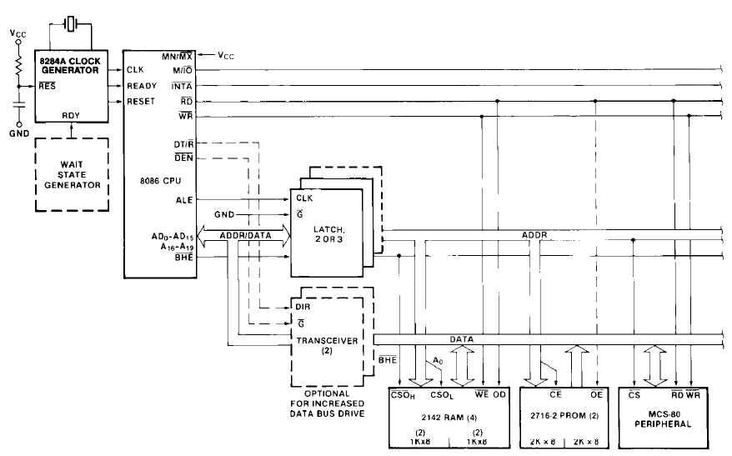

8086 $μ$P Sistem Blok Yapısı

Slide 20
REAL – PROTECTED MOD

Slide 21
Real Mod Hafıza Adresleme
8086 real modda hafıza adresleme yapar
Real modda sadece 1MB alan adreslenebilir
8086 hafıza uzayı 1MB (20 adres ucu → 1MB)
Tüm bilgisayarlar açıldığında real modda açılır

Slide 22
Real Mod Hafıza Adresleme
Real modda segment adres ve ofset adres değerlerinin birleşimiyle hafızada istenen alana erişilir
Bir segment değeri 64KB’lık alanı gösterir (NEDEN?)
Ofset değeri 64KB’lık alan içinde bir yeri gösterir
Örnek: Segment değeri 1000H, ofset değeri 2000H ise mikroişlemcide erişilen fiziki adres ne olur?
1000Hx10H+2000H=12000H (1000H:2000H)

Slide 23
Real Mod Hafıza Adresleme
Varsayılan Segment ve Ofset yazmaçları
Program hafızasına erişimde CS:IP birlikte kullanılır
Yığın (stack) erişiminde SS:SP veya SS:BP kullanılır
Veri erişiminde DS:BX, DS:DI, DS:SI kullanılır
String işlemlerinde ES:DI ile kullanılır

Slide 24
Protected Mod Hafıza Adresleme
1MB’tan daha geniş hafızayı adreslemede kullanılır
Segment adres değeri bir tablonun (descriptor table) bir satırını gösterir
Bu tablonun herbir gözünde kullanım için ayrılmış segmentin boyu, yeri, erişim izinleri yazılıdır
Tabloların global ve yerel versiyonları vardır
Global descriptor tablosunda tüm programlar için kullanılabilecek segment bilgisi yer alır
Yerel descriptor tablosunda ise uygulamaya özel segment bilgisi yer alır

Slide 25
ADRESLEME MODLARI

Slide 26
Adresleme Modları
Verimli assembly programları geliştirebilmek için komutlar ile birlikte kullanılan adresleme modlarının bilinmesi gerekmektedir.
Veri adresleme modları
Program hafızası adresleme modları

Slide 27
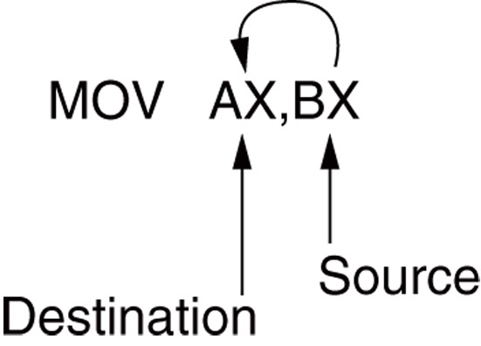
Veri Adresleme Modları
8086 assemly genel yapısı

Slide 28
Veri Adresleme Modları
8086 assemly genel yapısı
AX ← 1234H
BX ← ABCDH
MOV AX, BX
AX ← ABCDH
BX ← ABCDH
MOV DST, SRC
DST ← SRC

Slide 29
Yazmaç Adresleme (Register Addressing)
Yazmaç Adresleme (Register Addressing)
8 bitlik AL, AH, BL, BH, CL, CH, DL ,DH yazmaçları kullanılabilir
16 bitlik AX, BX, CX, DX, SP, BP, SI, DI yazmaçları kullanılabilir
Yazmaç adreslemede kullanılan yazmaç genişlikleri uyumlu olmalıdır
MOV BX, CX

Slide 30
Hemen Adresleme (Immediate Addressing)
Sabit değer atamayı ifade eder
16 bit veya 8 bit sabit değer atama söz konusu olabilir
MOV AL, 0F2H
MOV CX, 100
MOV BL, 01010101B
MOV AH, ‘A’ ;ASCII A karakteri AH yazmacına atanır

Slide 31
Doğrudan Adresleme (Direct Addressing)
Erişilecek hafıza gözünün doğrudan gösterildiği durumdur
MOV AL, DATA ; DATA bir etiket olup assemler bunu karşılık gelen adres değeri ile değiştirir
MOV BX, [1234H] ; BX ← DS:1234H

Slide 32
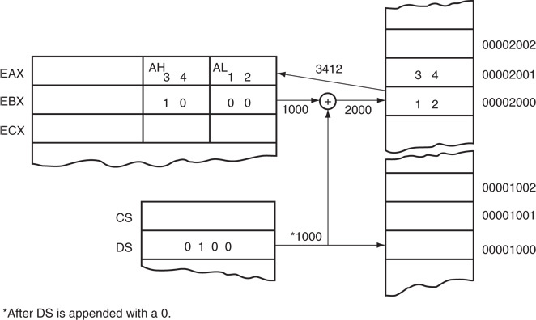
Yazmaç Dolaylı Adresleme (Register Indirect Addressing)
BP (SS ile), BX, DI ve SI (DS ile) yazmaçları ile kullanılabilir
Hafıza ofset değeri bir yazmaçta saklanır
MOV AX, [BX] ; AX ← DS:BX

Slide 33
Dolaylı Adresleme (Indirect Addressing)
Dolaylı adreslemelerin bir kısmında BYTE PTR, WORD PTR gibi özel tanımlayıcılar vermek gerekir
Arttırma komutu olan INC, dolaylı adresleme ile hafızada bir Word mü yoksa Byte değeri mi arttıracağını bilemez
INC WORD PTR [BX]
Dolaylı adreslemede operandlardan birisi yazmaç ise BYTE PTR, WORD PTR’ye gerek yoktur (NEDEN?)

Slide 34
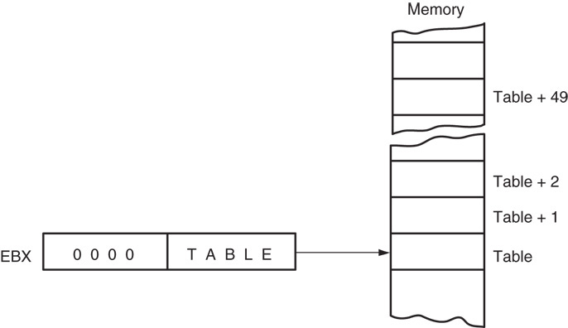
Yazmaç Dolaylı Adresleme (Register Indirect Addressing)
Dizi olarak tutulan veriye sıralı erişimde yazmaç dolaylı adresleme kullanımı uygundur

Slide 35
Base+Index Addressing
Temelde bir dolaylı adresleme modudur
Base yazmacı (BX veya BP) işlem yapılacak hafıza konumunun başlangıcını göstermek için kullanılır
Index yazmaçları (DI veya SI) verinin bu başlangıç adresine görece yerini tutmak için kullanılır
MOV DX, [BX+DI]

Slide 36
Yazmaç Göreli Adresleme (Register Relative Addressing)
Base (BP veya BX) veya Index (DI, SI) yazmaçlarının bir sabit ofset değeri ile kullanılmasını ifade eder
MOV AX, [BX+100H]

Slide 37
Base Relative + Index Addressing
İki boyutlu veri adresleme için uygudur
MOV AX,[BX + SI + 100H]

Slide 38
Program Hafızası Adresleme Modları
Program akışı sırasında fonksiyon çağırma, koşullu ve koşulsuz dallanma komutları ile farklı program hafızası adresleme modları kullanılır
Doğrudan (direct)
Göreli (relative)
Dolaylı (indirect)

Slide 39
Doğrudan Program Hafızası Adresleme
Doğrudan bir program adresine ulaşmak için kullanılır
Mevcut kod segmentinden farklı bir kod segmentine geçiş sağlayacağı için segmentler-arası bir işlemdir
Hem CS hem de IP değeri uygun şekilde değiştirilir
JMP 200H:300H ; CS ← 200H, IP ← 300H
CALL 200H:300H

Slide 40
Göreli Program Hafızası Adresleme
Mevcut IP yazmacı değerine göre hangi program hafızasının adresleneceğini ifade eder
JMP komutu 1 byte veya 2 byte işaretli sabit değerli operand kabul eder
JMP 100
JMP 0FFH ; IP değeri 1 azalır (NEDEN?)
JMP 1000H

Slide 41
Dolaylı Program Hafızası Adresleme
CALL ve JMP komutları ile kullanılır
JMP BX
CALL [BX]

Slide 42
Yığın Adresleme Modları
Tüm yazmaçlardan yığına veri basılabilir
CS hariç tüm yazmaçlara yığından veri çekilebilir
PUSH CS ; çalışır
POP CS ; assembler hatası verir

Slide 43
Yığın Adresleme Modları
8086’da yığın geçici veri saklamak için ve fonksiyonlardan dönüşlerde dönüş adreslerini saklamak için kullanılır
Yığın LIFO mantığında çalışır (Last In First Out)
Yığın ile ilgili PUSH ve POP komutları kullanılır
PUSH yığına WORD basar, POP yığından WORD çeker
PUSH BL ; (DOĞRU MU?)
Yığın adresleme için SS:SP ikilisi kullanılır

Slide 44
Yığın Adresleme Modları
SP yazmacı programcının tanımladığı yığının genişliğini gösterecek şekilde ilk değer alır
Her PUSH işleminde SP-1 ve SP-2 adreslerine 2 byte veri yazılır ve SP değeri 2 azaltılır
Her POP işleminde SP+1 ve SP+2 adreslerinden2 byte veri okunur ve SP değeri 2 arttırılır

Slide 45
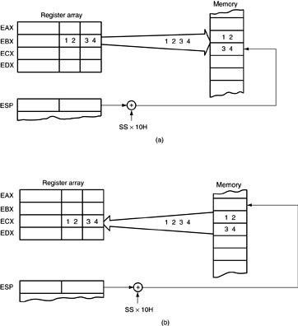
Yığın Adresleme Modları

